Slide 1

Транспортный департамент Департамент автоматизации тех. процессов ВДС( внутренняя диспетчерская система железнодорожного транспорта АМКР)
Подсистема : Прибытие вагонов на предприятие с внешней сети
Перемещение вагонов по территории предприятия в режиме ONLINE
Отправление вагонов на внешнюю сеть
Notes:
(photo is of a tensile test at Industeel, Le Creusot, France)
Good afternoon and good morning everyone and welcome to the Q1 results presentation.
Today I am joined by…

Slide 2
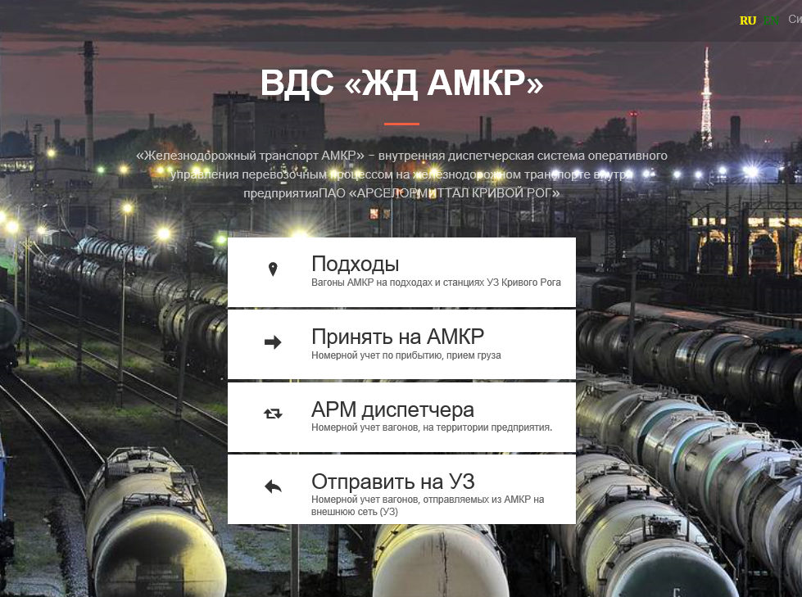
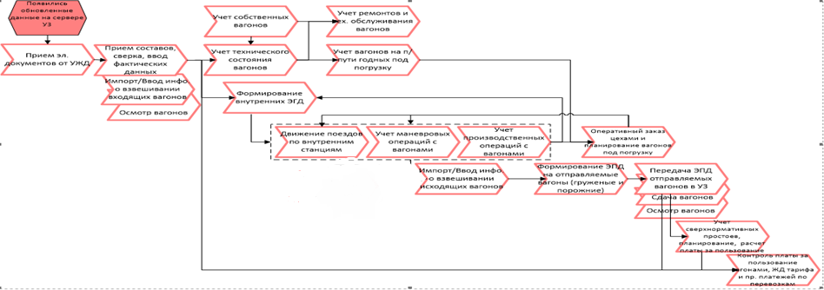
Система «ЖЕЛЕЗНОДОРОЖНЫЙ ТРАНСПОРТ АМКР"
«Железнодорожный транспорт АМКР» - внутренняя диспетчерская система оперативного управления перевозочным процессом на железнодорожном транспорте внутри предприятия ПАО «АРСЕЛОРМИТТАЛ КРИВОЙ РОГ»
Цель создания системы ‑ предоставить заинтересованным бизнес-подразделениям предприятия инструмент для эффективного управления процессами ЖД перевозок, накопления информации и последующего анализа эффективности деятельности для принятия управленческих решений.
Система предназначена для:
учета технологических процессов ЖД перевозок на подъездных путях предприятий и автоматизации деятельности подразделений, которые участвуют в этих процессах
автоматического обмена электронной информацией с УКРЗАЛІЗНИЦЕЙ
накопления и передачи информации в систему SAP
информационного обеспечения при принятии управленческих решений
http://krr-app-pacnt08/idsrw
Схема бизнес-процессов автоматизируемого системой

Slide 3
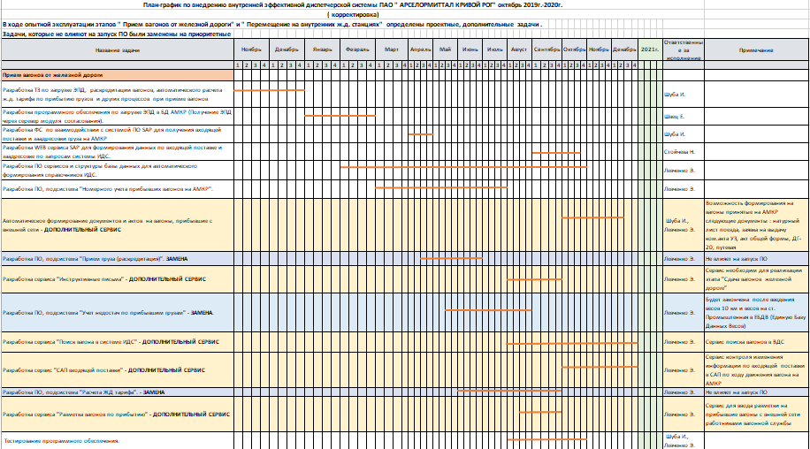
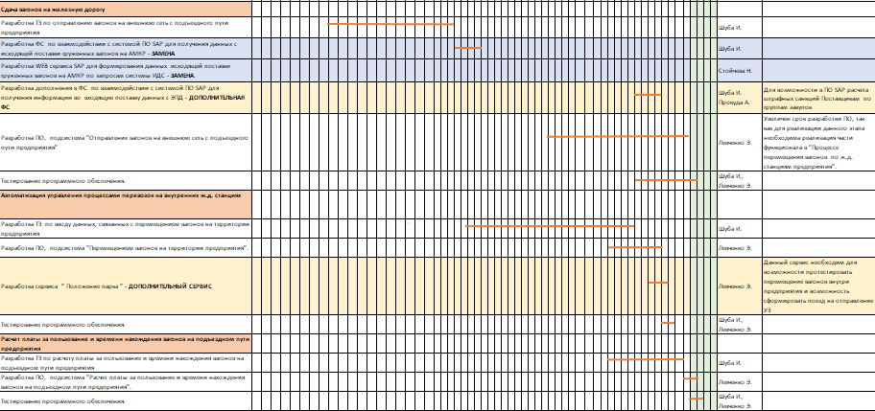
План-график по внедрению
внутренней эффективной
диспетчерской системы
ПАО " АРСЕЛОРМИТТАЛ
КРИВОЙ РОГ« на 2020г.
В ходе опытной эксплуатации
этапов " Прием вагонов от
железной дороги" и
"Перемещение на внутренних
ж.д. станциях" определены
проектные, дополнительные
задачи .
Задачи, которые не влияют на
запуск ПО были заменены на
приоритетные
Данная Система разрабатывается и внедряется специалистами ТД и ДАТП без привлечения подрядной организации

Slide 4
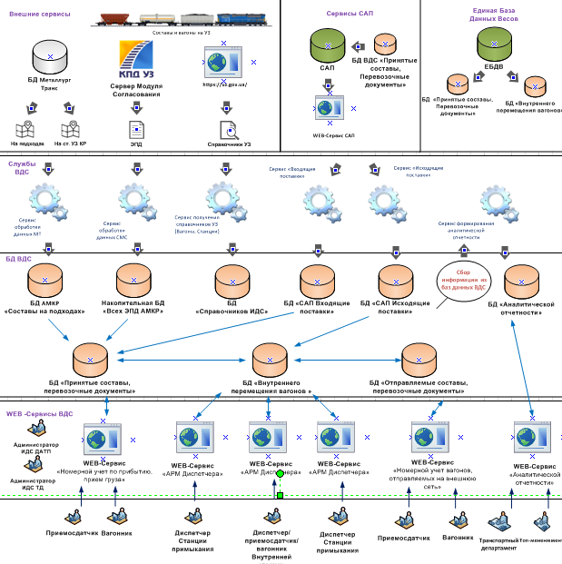
Архитектура ВДС « Железнодорожный транспорт АМКР»

Slide 5
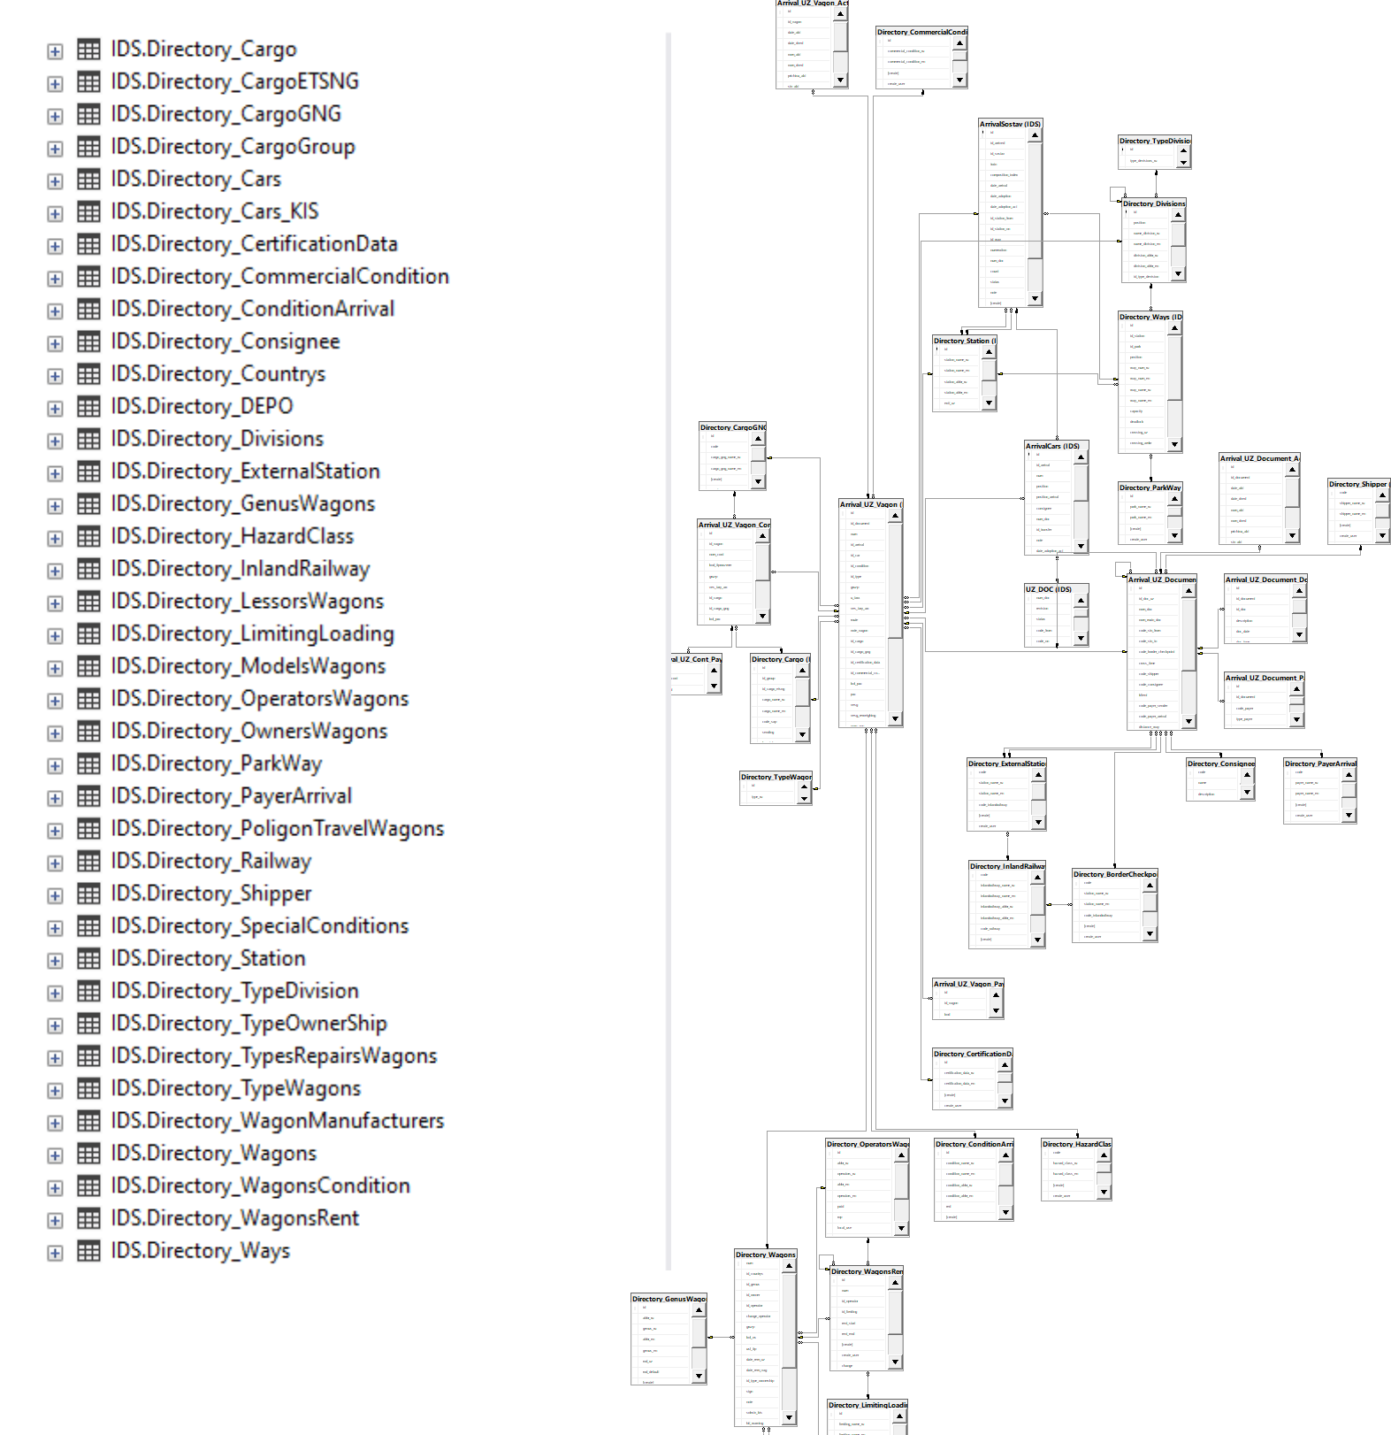
Формирование справочников ВДС
Контроль формирования справочников производится через сервисы ИДС «Справочники».
При формировании справочной информации , часть справочников формируется автоматически из электронного перевозочного документа ( ЭПД) и баз данных УЗ (https://uz.gov.ua/).
Вся справочная информация размещена в БД АМКР и на сегодняшний момент составляет более 50 справочников.

Slide 6
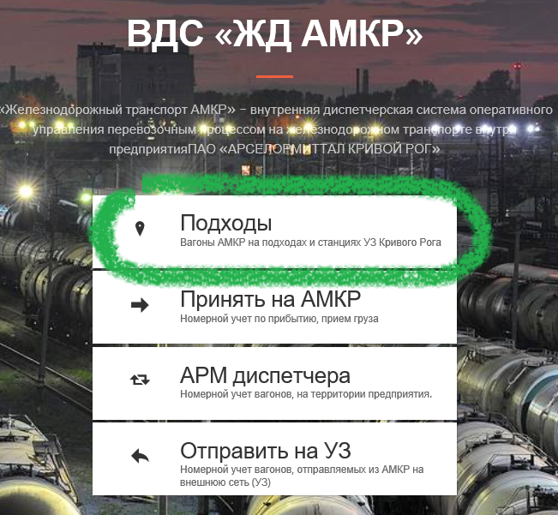
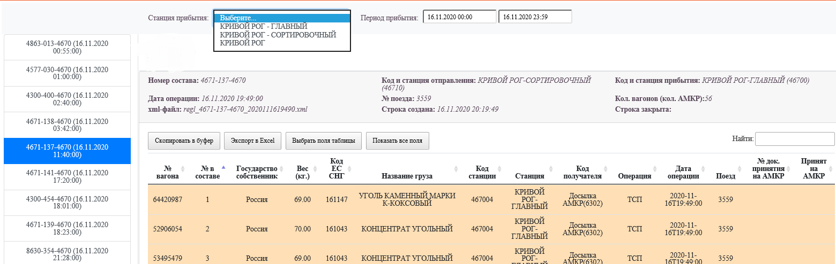
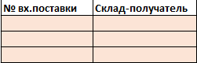
1 этап . « Подходы . Вагоны в адрес АМКР на станциях УЗ Кривого Рога»
В ходе реализации процесса в систему загружается информация с внешнего сервиса, а именно с БД «МЕТАЛЛУРГТРАНСА». Автоматический сбор обработка и хранение в БД информации о составах на станциях УЗ Кривого Рога в адрес АМКР
В данном окне мы видим все поезда , находящиеся на станциях УЗ Кривого Рога на заданный период
и на заданную ж.д. станцию УЗ КР .
При выборе поезда раскрывается перечень вагонов с общей информацией: № вагона, администрация, вес, код ЕТСНГ, наименование груза и пр.
При реализации передачи в ВДС данных из системы ПО SAP по входящей поставке, № вх.поставки и наименование цеха-получателя будет автоматически попадать в дополнительные информационные поля на вагон.
Благодаря этому, на этапе подхода вагона на подъездной путь предприятия, будет известно - на какой вагон необходимо создать входящую поставку с указанием склада-получателя.
Данный этап направлен на исключение потерь времени нахождения вагонов и платы за пользование вагонами на предприятии, в связи с ожиданием заадресовки на подъездном пути АМКР.
В существующей
на предприятии ИС «Транспорт» автоматизация
данного процесса отсутствует !

Slide 7
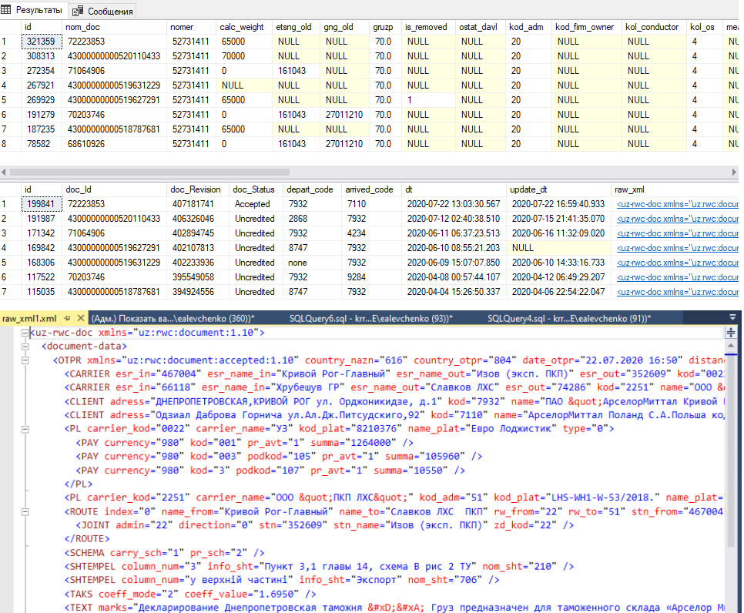
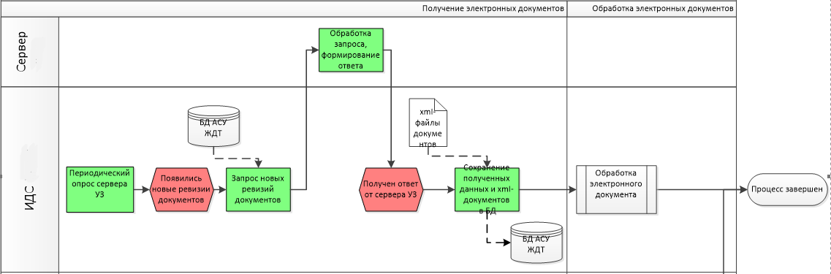
2 этап. Получение ЭПД через Серевер Модуля Согласования
ВДС, используя Сервер Модуля Согласования, автоматически запрашивает новые ревизии электронных документов c сервера УЗ и, при получении документов (в том числе сопроводительные документы к ЭПД) сохраняет их, или обновляет ранее полученные документы.
В ходе реализации процесса :
в систему загружается информация только из эл. документов сервера УЗ (исключение - поступления перевозочного документа на бумажном носителе или отсутствие ЭПД (порожние ЦТЛ);
долговременное хранение и обновление исходных перевозочных документов УЗ на серверах баз данных АМКР ;
быстрый поиск документа по номеру вагона или накладной в базе данных;
параллельный доступ сервисов к систематизированным исходным данным ЭПД УЗ;
хранение копий загруженных накладных (pdf файлы) с возможностью вывода на печать, а также сопроводительных документов к накладным;
хранение истории изменения статусов документов обмен которыми ведется с УЗ в электронном виде
Сервер модуля согласования – программный продукт, позволяющий предприятиям (участникам перевозочного процесса) использовать в своих информационных системах функции взаимодействия с автоматизированными системами Укрзализныци через АС «Клиент УЗ».
В существующей на предприятии ИС «Транспорт» обмен информацией с УЗ через Сервер Модуля Согласования отсутствует !
Алгоритм приема
эл. документов от УЗ

Slide 8
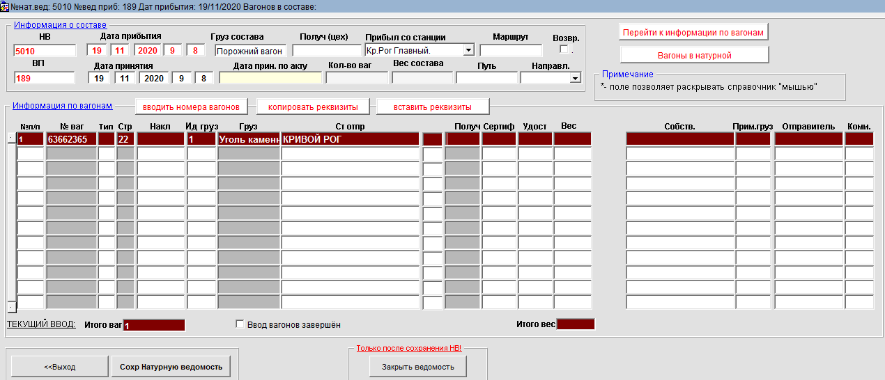
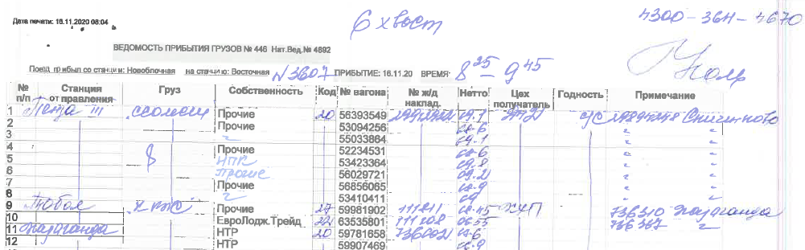
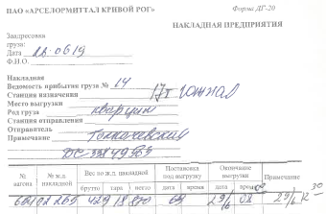
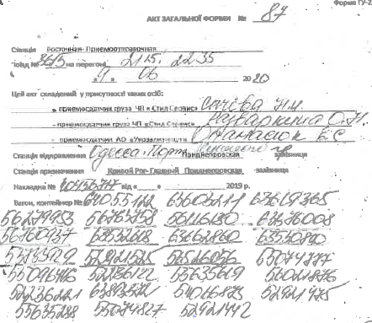
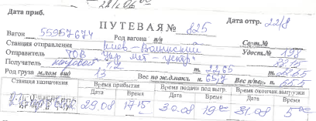
Действующая корпоративная система « Транспорт» на АМКР. Прием вагонов.
После проведения коммерческого осмотра вагонов , приемосдатчик груза и багажа Парка приема в ручном режиме создает натурную ведомость поезда в которую вносит информацию с перевозочного документа:
- станция отправления;
наименование груза;
код администрации;
№ вагона;
№ ж.д. накладной;
№ досылочной накладной;
вес нетто;
разметку на вагон.
2. После создания натурной ведомости поезда приемосдатчик груза и багажа Номерной учет в ручном режиме вносит информацию в КИС «Транспорт»
3. При необходимости, по результатам коммерческого осмотра вагонов, в ручном режиме составляются акты общей формы, подаются заявки работникам станции УЗ. Так же , выписываются накладные предприятия (ДГ-20, путевые) на груженые вагоны для сопровождения их под выгрузку.
Недостатки существующего процесса:
- полностью ручной ввод информации в систему
на прибывшие вагоны и оформление внутренних
перевозочных документов;
ошибки при вводе информации;
общее время на прием и оформление документов
на прибывший поезд составляет 2-3 часа

Slide 9
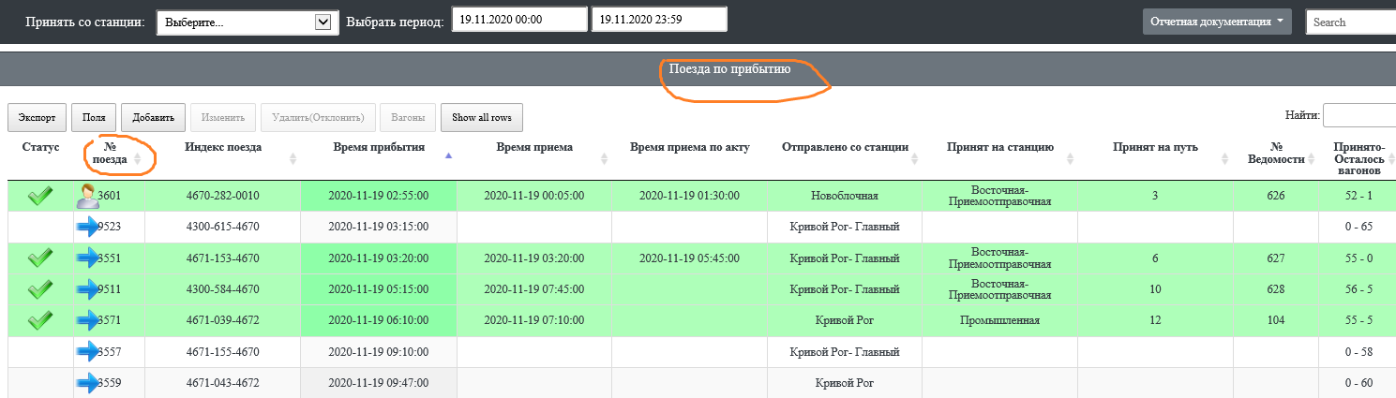
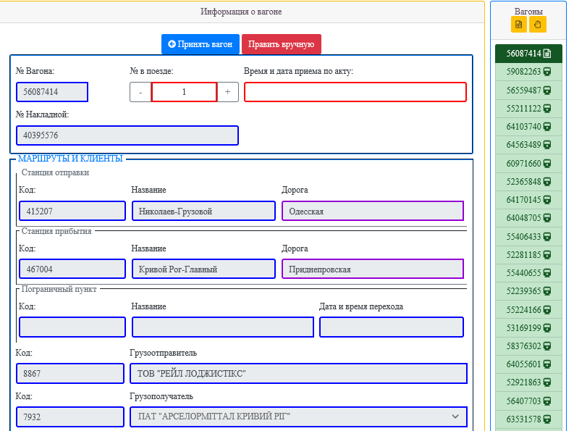
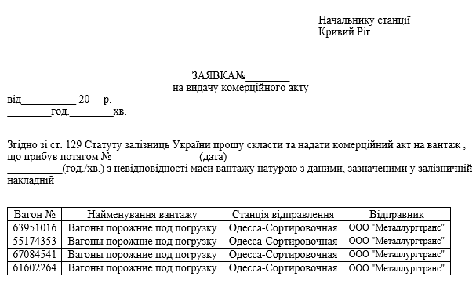
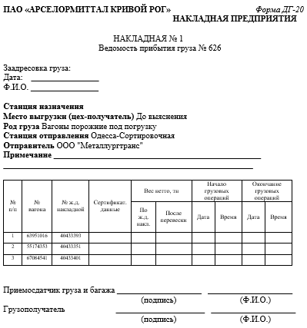
3 этап. Прием вагонов на АМКР от железной дороги в ВДС «ЖД АМКР»
Цель процесса – обеспечение наличия в ВДС актуальных данных по принятым ЖД составам и вагонам, прибывших с внешней сети. Минимизировать ручной ввод . Возможность расширения базы данных ВДС ЖД по прибытию вагонов. Автоматическое формирование актов, заявок, грузовых документов ( путевые, ф. ДГ-20) на прибывшие вагоны. Сократить время на документальное оформление и ввод информации на поезд . Минимизировать ошибки при ручном вводе информации на прибывший вагон.
При заданном периоде и станции УЗ КР выпадают все поезда, находящиеся на подходах ( информация от МЕТАЛЛУРГТРАНСА).
Для возможности принять вагоны приемосдатчик выбирает поезд (№№ вагонов находятся внутри данного поезда)
2. При принятии вагона оператор сразу видит всю информацию из ЭПД о вагоне, маршруте, грузе, оплате и пр. ему остается только проверить и подтвердить (принять вагон).
В ручном режиме выбирается : разметка, коммерческое состояние вагона ( груза), при отсутствии входящих поставок в ПО SAP – склад-получатель ( до выяснения).
При заполнении информации в ручном режиме ( отсутствует связь с УЗ, отсутствует ЭПД в АС Клиент УЗ)
информация выбирается из справочников
( выпадающих списков).
3. Все необходимые документы на поезд ( вагоны) :
натурный лист, акты общей формы, заявки на выдачу для УЗ,
накладные предприятия (ДГ-20, путевые)
формируются автоматически.
Общее время на прием и оформление
документов на прибывший поезд
составляет 1- 2 часа

Slide 10
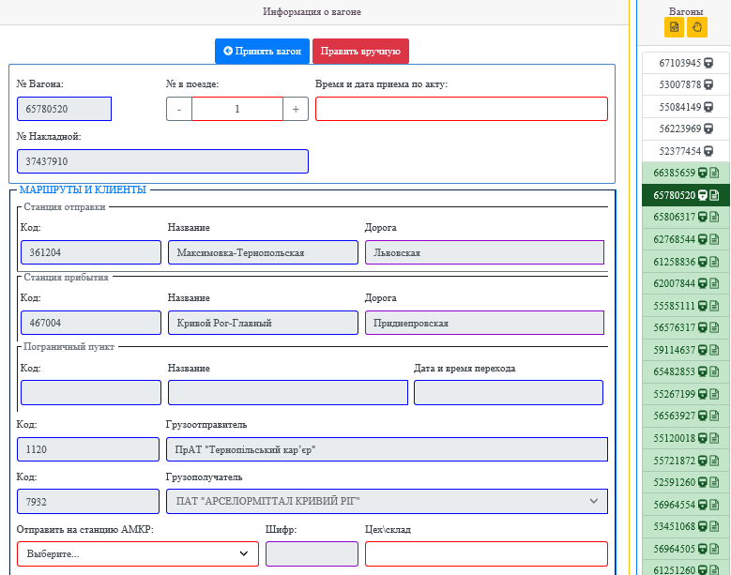
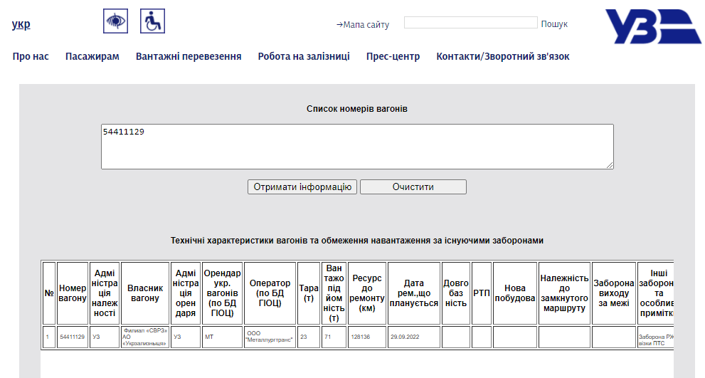
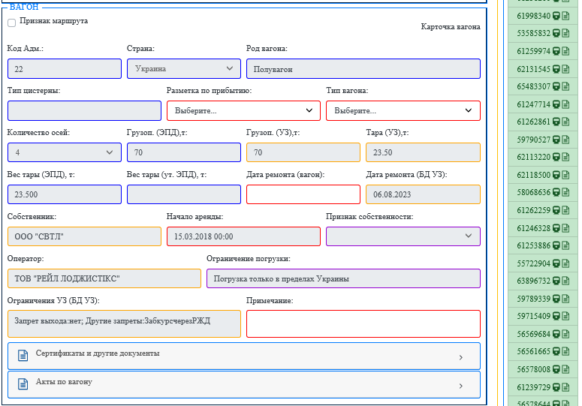
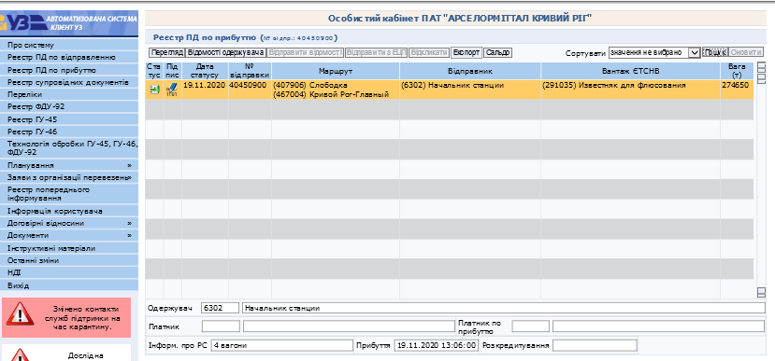
Автоматический поиск характеристик вагона и формирование справочника вагона
При принятии вагона на подъездной путь предприятия в БД идет
формирование информации данных по прибытию .
Заполняется порядка 55 полей , что дает возможность расширения
интерактивной базы данных ВДС УЖДТ и в дальнейшем, формированию
аналитической отчетности по запросам пользователей.
Данные формируются автоматически из ЭПД на вагон и БД УЗ (https://uz.gov.ua/car_info/index)

Slide 11
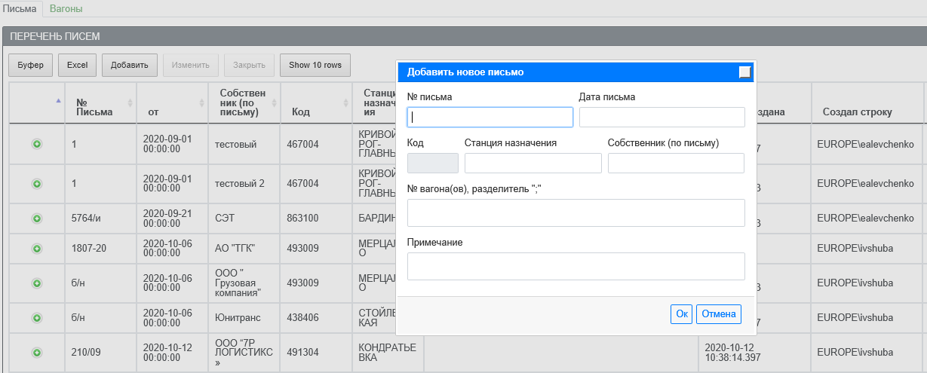
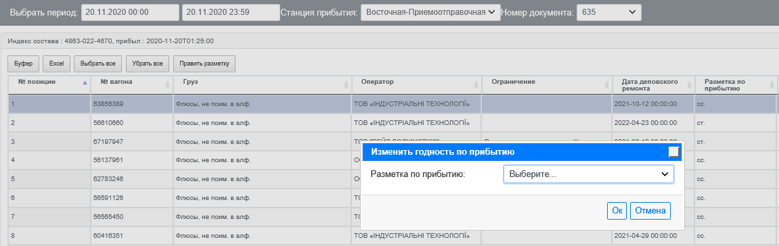
Сервисы : Транспортные инструкции, ввод разметки на прибывшие вагоны, поиск вагона в ВДС
Транспортные инструкции
Цель процесса ‑ ввод в систему данных по транспортным инструкциям для контроля обработки информации на прибывшие вагоны, постановки под погрузку и формирования составов по отправлению вагонов.
Ввод разметки по прибытию вагонов с внешней сети
Цель процесса ‑ ввод в систему данных по разметке вагонов, прибывших с внешней сети работниками ЧП «Стилл-Сервис» (вагонники). Исключение повторного списывания поезда приемосдатчиками груза и багажа, в части получения информации по разметке на вагоне.
Поиск вагона в ВДС
Цель процесса ‑ поиск вагона в ВДС полностью с его историей прибытия/отправления/перемещения

Slide 12
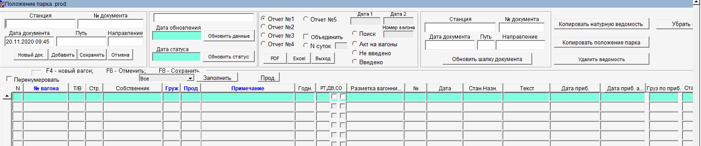
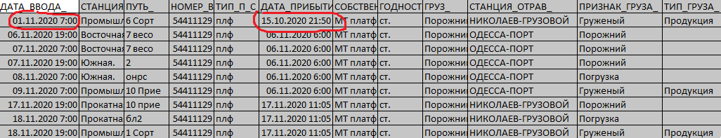
Действующая корпоративная система « Транспорт» на АМКР. Положение парка.
Для получения информации по местоположению вагона , приемосдатчик два раза в смену списывает парк по ж.д. станциям и вводит информацию в КИС « Транспорт» - Положение парка ( на 07:00 и на 19:00).
В связи с отсутствием ввода полной информации , при просмотре истории выполнения операций с вагонами отсутствуют актуальные данные о перемещении по территории предприятия и выполнения всех операций с вагонами.
Недостатки существующего процесса:
Ввод информации в систему 2 раза в сутки, в связи с чем отсутствует оперативная и достоверная информация по вагонам и грузовым / маневровым операциям
Ввод информации происходит не на всех ж.д. станциях предприятия, из-за отсутствия персонала и СВТ;
Отсутствует возможность оперативно контролировать и принимать решения на сокращение простоя вагонов на территории предприятия, как следствие уменьшения платы за пользование вагонами.

Slide 13
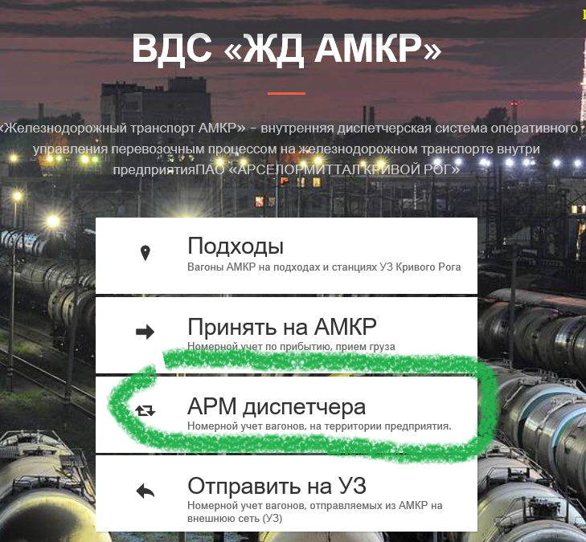
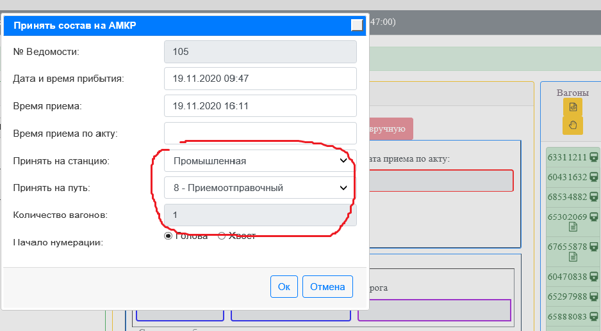
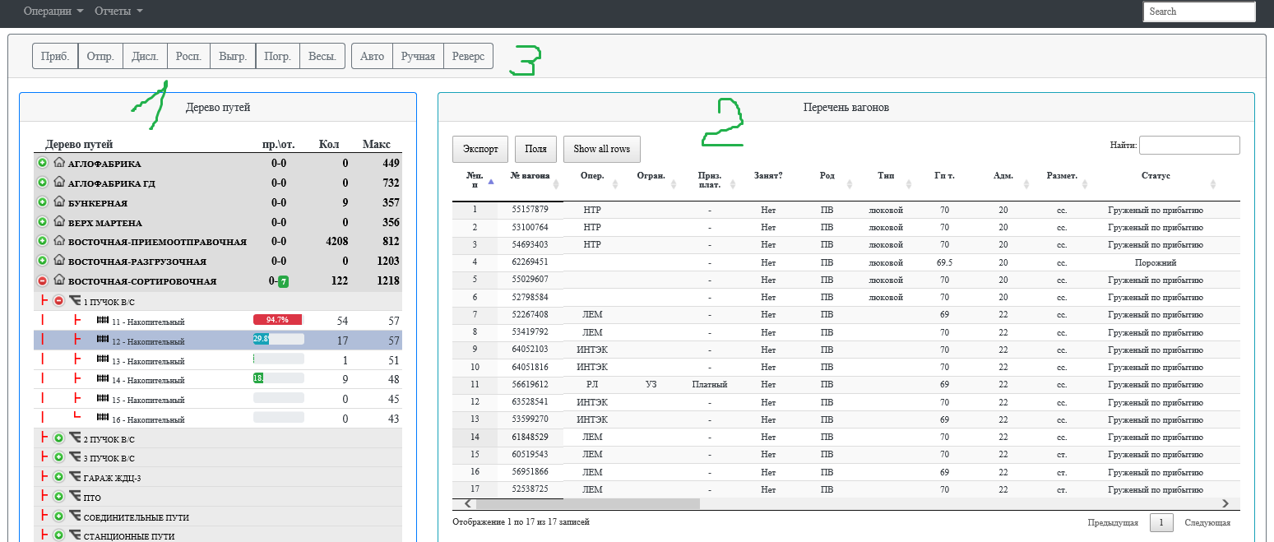
4 этап. Процесс перемещения на внутренних ж.д. станциях предприятия
Цель процесса - получение оперативной информации по местоположению вагонов на подъездных путях комбината по последней выполненной операции в режиме online.
Ввод операций с вагонами и получение расширенных данных о вагонах для принятия оперативных решений диспетчерским персоналом . История выполнения операций с вагонами. Корректное распределение платы за пользование финансовыми службами. Минимизировать нахождение приемосдатчиков на ж.д. путях станции.
На станции примыкания после ввода данных и приема поезда на предприятие в ВДС на станциях примыкания формируется состав. В темпе с процессом происходят операции с вагонами.
Реализованы и находятся в стадии тестирования следующие операции :
Дислокация ( перемещение вагонов в пределах одной станции);
Роспуск ( роспуск вагонов на станции примыкания);
Отправление ( со станции на станцию АМКР);
Прибытие ( прибытие вагонов на ж.д. станцию АМКР)
Основное окно делится на 3 части :
1. «Дерево» путей – все ж.д. станции
предприятия с парками и ж.д. путями;
2. Перечень вагонов, находящихся на ж.д. пути
с основной информацией на вагон;
3. Операции, производимые с вагоном.
В существующей
на предприятии ИС «Транспорт» автоматизация
данного процесса отсутствует !

Slide 14
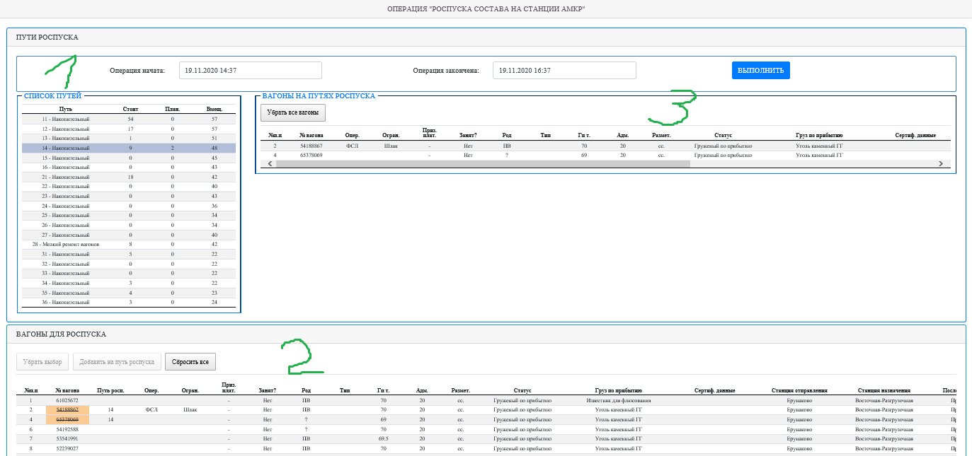
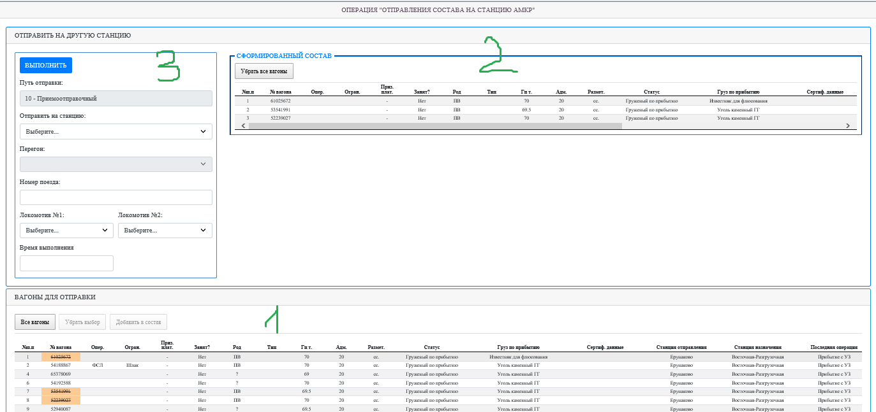
Операции «Роспуск», « Отправление»
Операция Роспуск - предназначена для роспуска вагонов на станции Восточно-Сортировочная
Основное окно операции «Роспуск» делится на 3 поля :
Список ж.д. путей на которые можно производить роспуск;
Перечень вагонов, находящихся на выбранном в дереве путей ж.д. путь с которого будет происходить роспуск;
Перечень вагонов на путях роспуска, с которыми уже произвели данную операцию.
Выбираем дату и время начала / завершения операции
Операция Отправление - предназначена для формирования поезда с вагонами на станции АМКР, активной в дереве путей, для отправления его на другую станцию АМКР.
Основное окно операции «Отправление» делится на 3 поля :
Перечень вагонов, находящихся на выбранном в дереве путей ж.д. путь с которого будет происходить отправление вагонов;
Перечень вагонов сформированного состава на отправление ;
Поле в котором выбираем : станцию назначения, перегон, № поезда, № локомотива, время выполнения операции.

Slide 15
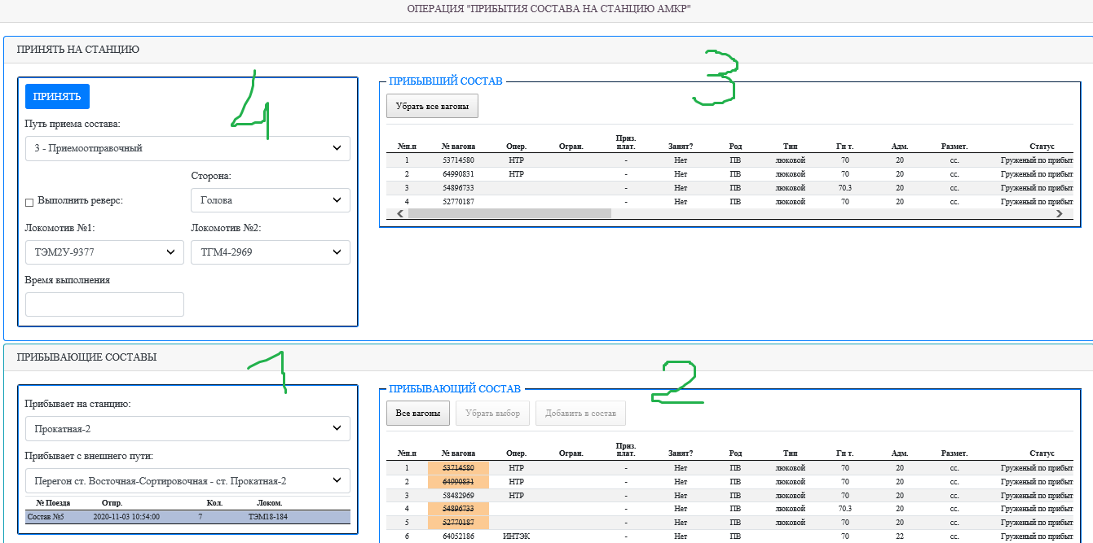
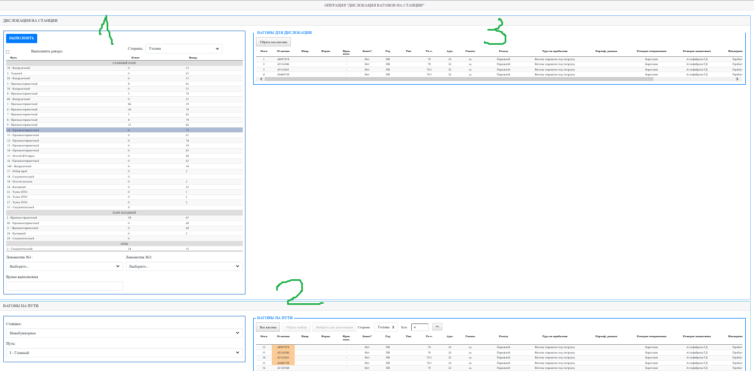
Операции «Прибытие», «Дислокация»
Операция Прибытие - предназначена для прибытия поезда с вагонами на станцию АМКР, активной в дереве путей, отправленного раннее с другой станции АМКР;
Основное окно операции «Прибытие» делится на 4 поля :
Поле для возможности выбора с какой станции прибыли вагоны, перегон , № поезда
Поле с повагонной расшифровкой , прибывшего поезда;
Поле с перечнем вагонов принятых на выбранный путь;
Поле для выбора ж.д. пути , на который принимаются вагоны, № локомотива, время выполнения операции
Операция Дислокация - предназначена для транспортировки локомотивом группы вагонов из одного пути в другой в пределах станции АМКР, которая активна в дереве путей.
Основное окно операции «Дислокация» делится на 3 поля:
Поле с указанием всех ж.д. путей данной станции, № локомотива, время выполнения операции;
Поле с вагонами на ж.д. пути с которого будет происходить дислокация вагонов;
Поле с вагонами, переставленными на выбранный путь.

Slide 16
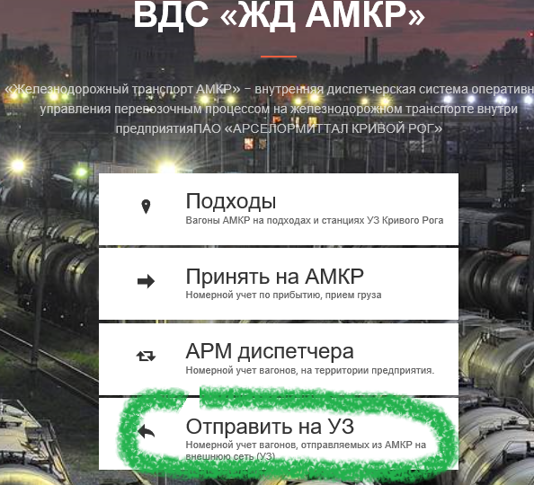
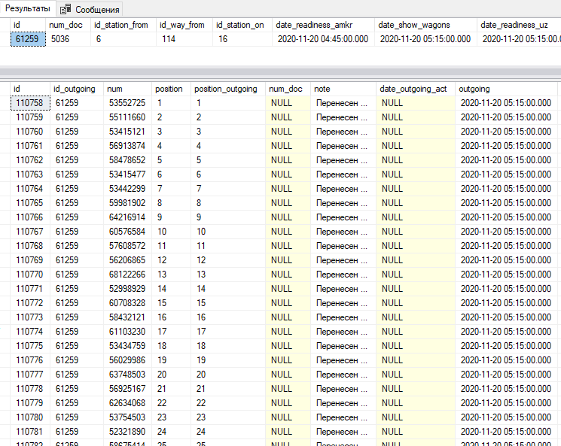
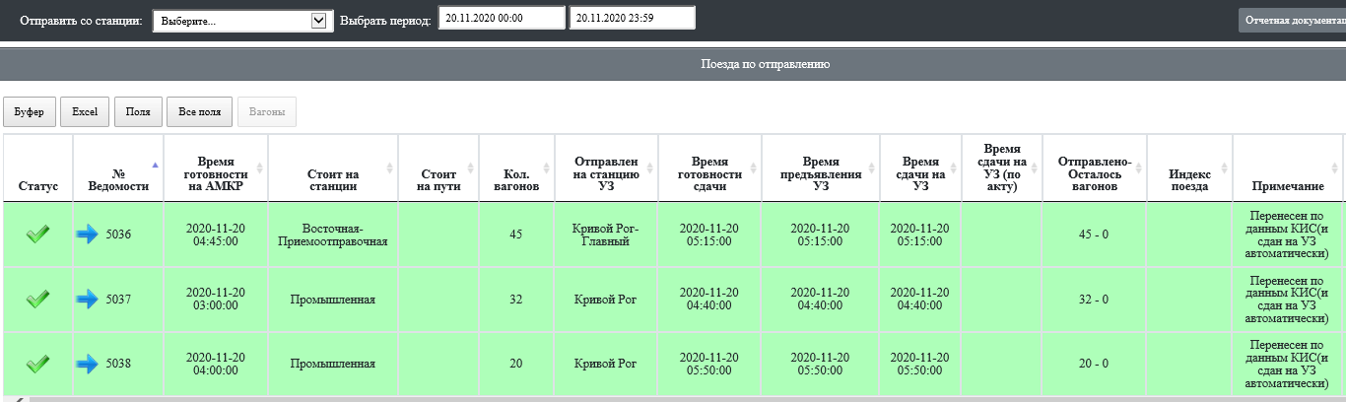
5 процесс. Отправление вагонов с АМКР на внешнюю сеть
Цель процесса – обеспечение наличия в ВДС актуальных данных по отправленным ЖД составам и вагонам на внешнюю сеть. Возможность расширения базы данных ВДС ЖД по отправленным вагонам за счет передачи всех данных, внесенных в ЭПД. Автоматическое формирование уведомлений УЗ. Сократить время на документальное оформление и ввод информации на поезд . Учет вагонов, возвращенных УЗ по причине коммерческой/ технической неисправности.
При заданном периоде и станций примыкания выпадают все поезда, сформированные для сдачи на УЗ на приемоотправочных ж.д. путях станций : Промышленная, Новобункерная, Восточно- Сортировочная ( Восточно-Приемоотправочная).
Для возможности отправить вагоны приемосдатчик выбирает поезд (№№ вагонов находятся внутри данного поезда).
2. В левой части поля содержаться №№ вагонов, сформированные на приемоотправочных путях станций примыкания АМКР.
При реализации процесса передачи данных из входящей поставки , будет формироваться основное окно с информацией по вагону.
3. После отправления вагона с территории предприятия ВДС, используя Сервер Модуля Согласования, автоматически запрашивает новые ревизии электронных документов c сервера УЗ и, при получении документов сохраняет их, или обновляет ранее полученные документы.
Соответственно, ВДС ЖД полностью получает информацию с перевозочного документа, в т.ч. и даты прибытия вагонов с готовой продукцией к Покупателю.
Тестирование данного процесса после опытной эксплуатации процесса по перемещению на внутренних станциях АМКР.

